Slide 1
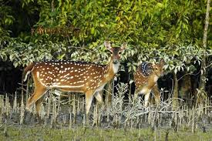
সবাইকে শুভেচ্ছা

Slide 2
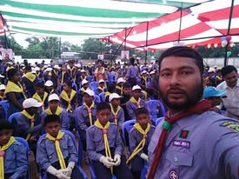
শিক্ষক পরিচিতিঃ
নামঃ ফারুক আহমেদ
পদবীঃ সহকারি শিক্ষক
স্কুলের নামঃ হোসেনপুর সরঃ প্রাঃ বিঃ
নরসিংদী সদর, নরসিংদী ।

Slide 3
পাঠ পরিচিতিঃ
শ্রেণিঃ ৩য়
বিষয়ঃ প্রাথমিক বিজ্ঞান
পাঠঃ জীব ও জড়
বিশেষ পাঠঃ প্রাণী
সময়ঃ ৪৫ মিনিট

Slide 4
শিখনফলঃ
২.২.২ পরিবেশের বিভিন্ন প্রাণীর নাম উল্লেখ করতে পারবে ।

Slide 5
এসো আমরা ছবি দেখিঃ

Slide 6
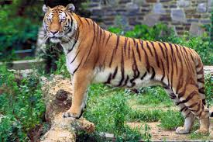
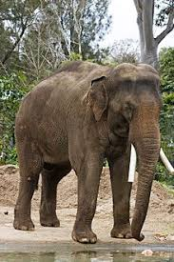
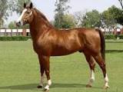

Slide 7
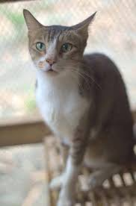
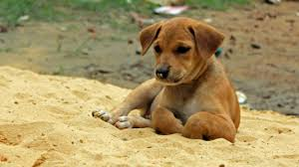
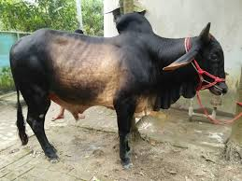
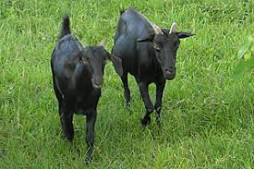
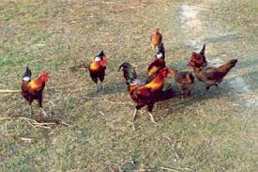
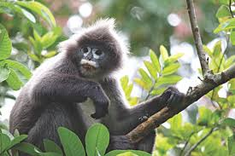

Slide 8
পাঠ ঘোষনাঃ
১।আমরা কিসের ছবি দেখলাম?
২।আমরা কী কী দেখলাম?
প্রাণী

Slide 9
রয়েল বেঙ্গল টাইগার
দোয়েল পাখি

Slide 10
হাতি
ঘোড়া

Slide 11
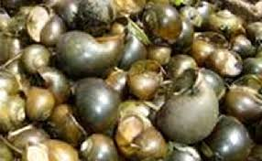
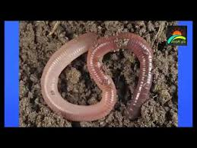
কেঁচো
শামুক

Slide 12
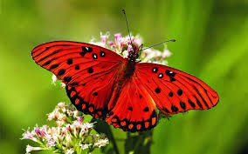
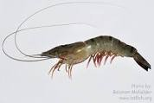
প্রজাপ্রতি
চিংড়ি

Slide 13
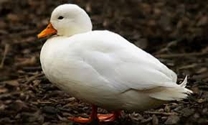
হাঁস
মোরগ

Slide 14
পাঠ্যবই অনুশীলন

Slide 15
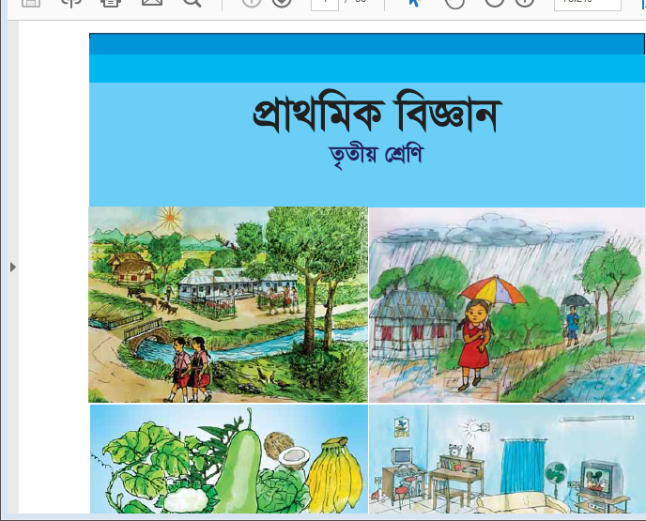

Slide 16
প্রাণীঃ
১। চলাচলের জন্য প্রাণীদের পা,ডানা বা পাখনা থাকে।
২।অধিকাংশ প্রাণী নিজেদের ইচ্ছেমত চলাচল করতে পারে।
৩।প্রাণীরা নিজেদের খাদ্য তৈরি করতে পারে না।
৪।প্রাণী খাদ্য হিসেবে উদ্ভিদ অথবা অন্য প্রাণী খেয়ে থাকে।
৫।প্রাণীদের চোখ,কান,নাক,মুখ ইত্যাদি আছে।

Slide 17
প্রাণীদের দুইটি দলে ভাগ করা যায়ঃ ১।অমেরুদন্ডী প্রাণী ২।মেরুদন্ডী প্রাণী

Slide 18
অমেরুদন্ডী প্রাণীঃ
পৃথিবী অনেক প্রাণী আছে যাদের মেরুদন্ড নেই।যে প্রাণীর মেরুদন্ড নেই তাকে অমেরুদন্ডী প্রাণী বলে।অমেরুদন্ড প্রাণীদের অনেকে স্থলে ও অনেকে জলে বাস করে।কেঁচো,চিংড়ী,প্রজাপতি এবং শামুক অমেরু্দন্ডী প্রাণী।
Notes:
প্রাণী

Slide 19
মেরুদন্ডী প্রাণীঃ
যে সব প্রাণীর মেরুদন্ড আছে তাদের মেরুদন্ডী প্রাণী বলে।পিঠের দিকে ছোট ছোট এক সারি হাড় মিলে মেরুদন্ড ণীদের মেরুদন্ড তৈরি মাছ এরাও মেহয়। মেরুদন্ড প্রাণী দেহকে দৃঢ় করে।কুকুর এবং পাখি মেরুদন্ডী প্রাণী।সাপ,ব্যাঙ এবং মাছ এরাও মেরুদন্ডী প্রাণী।
Notes:
প্রাণীদের মেরুদন্ড

Slide 20
দলীয় কাজঃ
কাজ
দলের নাম
মন্তব্য
শাপলা
৪টি মেরুদন্ড প্রাণীর নাম লিখ?
গোলাপ
৪টি অমেরুদন্ড প্রাণীর নাম লিখ?

Slide 21
বাড়ীর কাজঃ
১। তোমাদের বাড়ীর আশেপাশে যেসব প্রাণী দেখতে পাবে ,তার তালিকা তৈরি করবে ।
২। মেরুদন্ড প্রাণীও অমেরুদন্ড প্রাণী

Slide 22
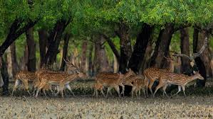
সবাইকে ধন্যবাদ

